Slide 1
Développement d’une application pour la 10ème Unité Divin Sauveur
Aymeric Ponjée

Slide 2

Plan
Présentation du sujet
Explication de l’application
Choix et technologies

Slide 3









Présentation

Slide 4

Présentation

Slide 5
Présentation
Connexion/inscription
Calendrier
Conversation
Boutique
Différents listing (camp/chefs/documents)

Slide 6
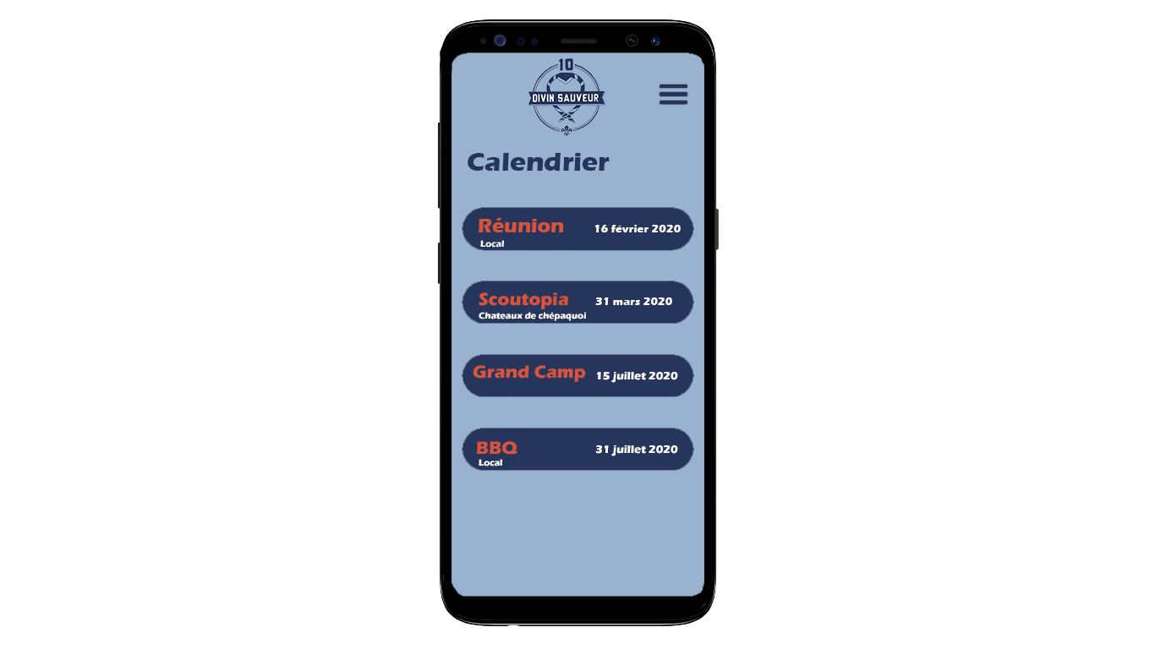
Calendrier
Liste des réunions
Listing de présence

Slide 7
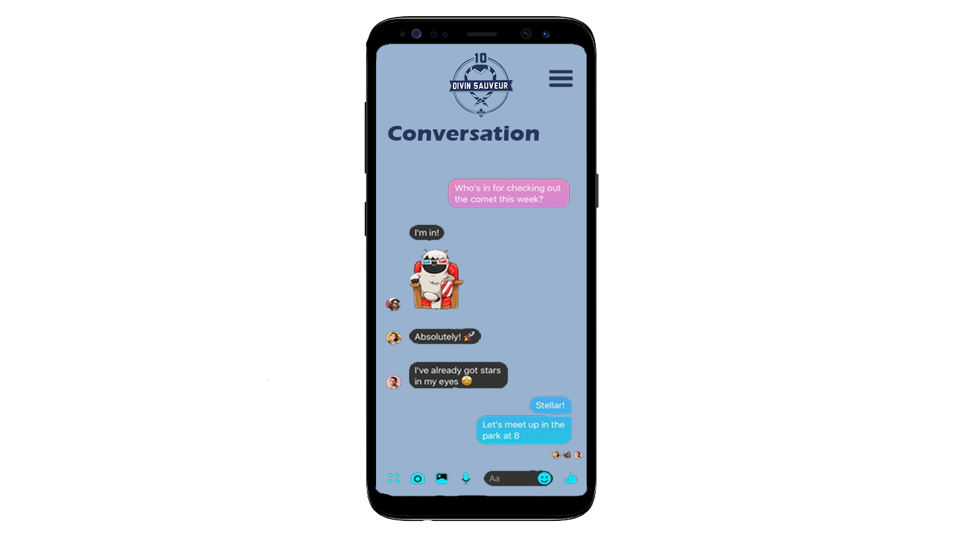
Conversation
Information importante

Slide 8
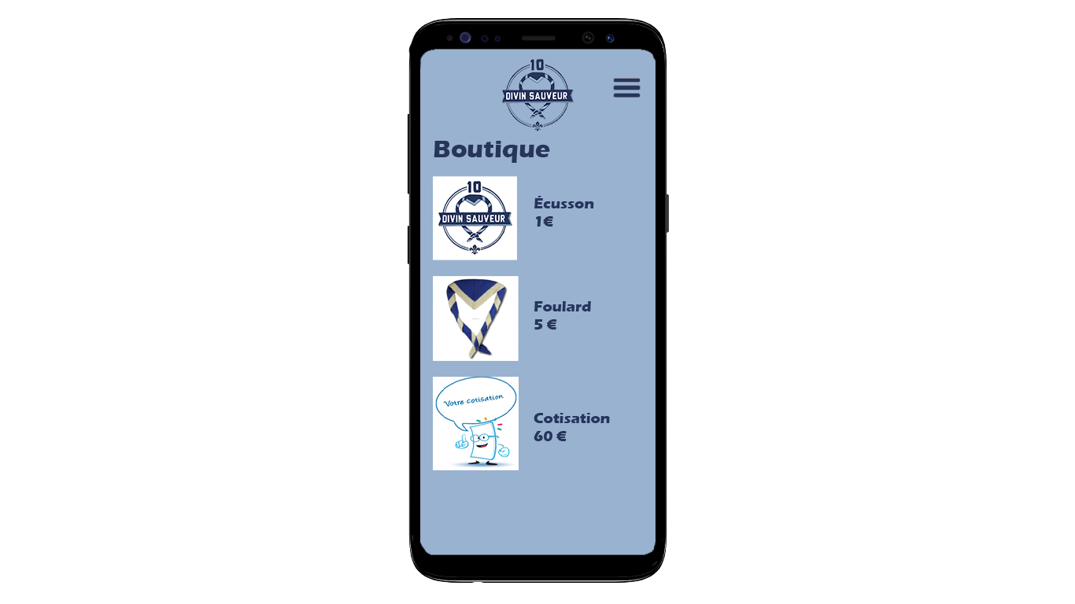
Boutique
Textiles
Cotisation

Slide 9
Camps
Listing de camp
Budget
Endroit
Personne de contact
Commentaires

Slide 10

Documents

Slide 11

Chefs
Sections
Chefs (+ description)
Contact

Slide 12

Question / Avis ?

